Slide 1

МБДОУ детский сад № 5 «Родничок» комбинированного вида с. Сарыг-Сеп Каа-Хемского района Республика Тыва Проект «Зимние забавы»
Выполнила:
руководитель по физическому воспитанию
Серен Рада Ооржаковна

Slide 2

Актуальность:
В современном обществе предъявляются все более высокие требования к человеку, в том числе и к ребенку, к уровню его развития. Нет необходимости доказывать, что успешный ребенок - это в первую очередь здоровый ребенок.
В настоящее время задача сохранения и укрепления здоровья детей, как физического, так и психического, приобщения его к здоровому образу жизни и овладению современными здоровье сберегающими технологиями в нашем детском саду является одной из значимых и приоритетных.
Одной из главных задач современного дошкольного воспитания является снижение риска заболеваемости детей наиболее распространенными простудными заболеваниями, главный акцент - закаливание детского организма.
Не секрет, что для физического развития, укрепления организма детям необходимо как можно больше времени проводить на свежем воздухе. И зима — не исключение из этого правила! А чтобы холод принес пользу и не помешал малышам получить удовольствие от прогулки, они должны быть заняты интересным делом. Организовать прогулки так, чтобы они были интересными и полезными, поможет проект «Зимние забавы».

Slide 3
Участники проекта:
младшие, средние и старшие группы, воспитатели, руководитель по физическому воспитанию
Длительность: краткосрочный (месяц)
Тип проекта: физкультурно-оздоровительный
Направление проекта: практическое
Этапы проекта:
- подготовительный
- основной
- заключительный

Slide 4
Цель проекта: Организовать разнообразную деятельность детей, позволять раскрыть творческий потенциал каждого ребенка, выявить и развить его интересы, а также способствовать эмоциональной смене деятельности.
Задачи проекта:
1. Формировать навыки простейших действий с мячом катание и бросание мяча руками; метание; отбивание; забрасывание; прокатывание мяча ногами
2. Познакомить детей с подвижными играми с мячом, привлечь к употреблению в самостоятельной деятельности.
3. Дать сведения родителям и детям об истории мяча разных народов и его видах.
4. Заинтересовать родителей в использовании мяча в играх с детьми.

Slide 5
Ожидаемые результаты
дети проявляют интерес к традиционным зимним играм и забавам, знают зимние виды спорта;
дети активно принимают участие в спортивных соревнованиях, выполняют их правила; умеют оценивать свои спортивные достижения, сопереживают сверстникам; сознательно относятся к своему здоровью и здоровью окружающих
применение полученных знаний и навыков в повседневной жизни.
накопление опыта по организации спортивно – оздоровительной деятельности в зимний период
формировать у детей привычку к здоровому образу жизни;
привлечь родителей к активному взаимодействию с педагогами ДОУ, к непосредственному участию в мероприятиях;
создать картотеку народных игр, забав.

Slide 6
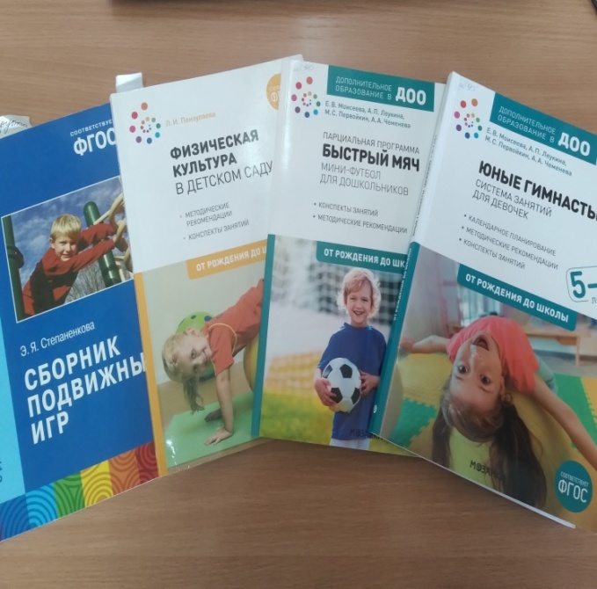


I этап. Подготовительный
Литература:

Slide 7
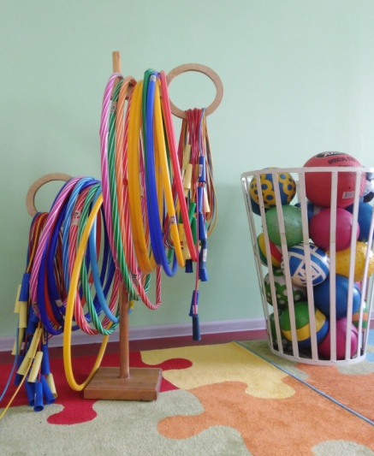
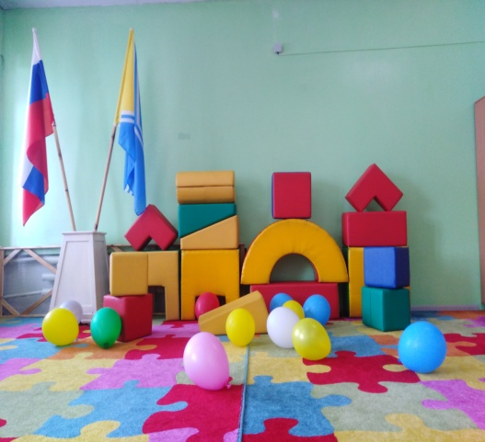
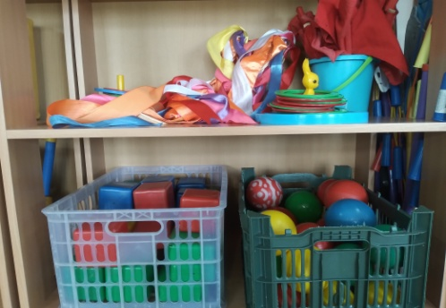
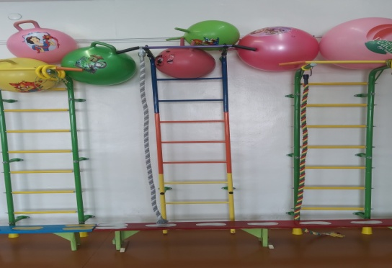
Спортивный инветарь

Slide 8
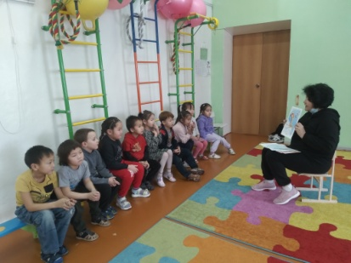
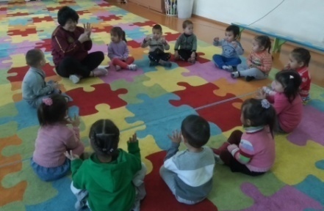
II этап. Основной Беседа «Зимние виды спорта»

Slide 9
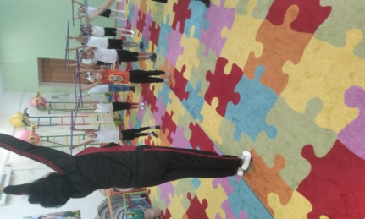
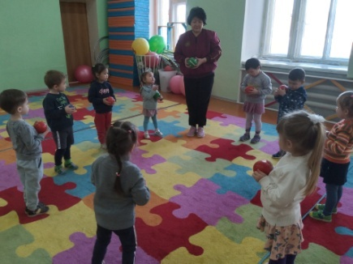
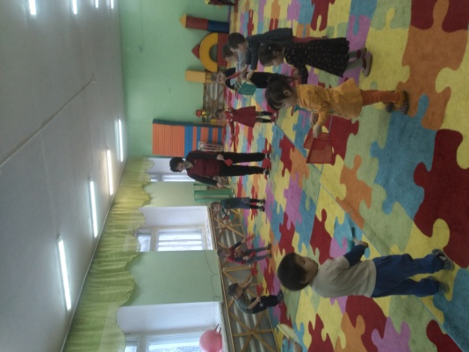
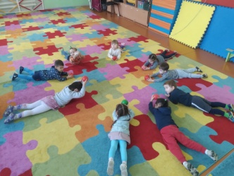
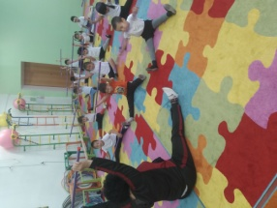
«Спасибо зарядке – здоровье в порядке!»»

Slide 10
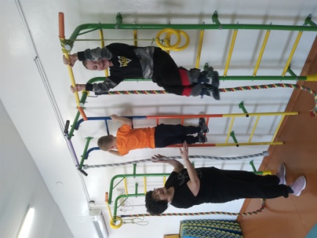
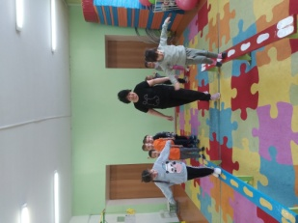
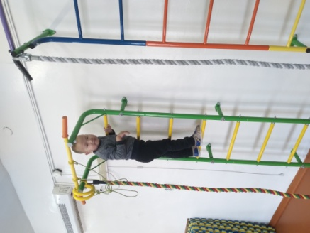
Занятие спортом –полезно для здоровья! Подтягивание на шведской стенке, ходьба на гимнастической скамейке,

Slide 11
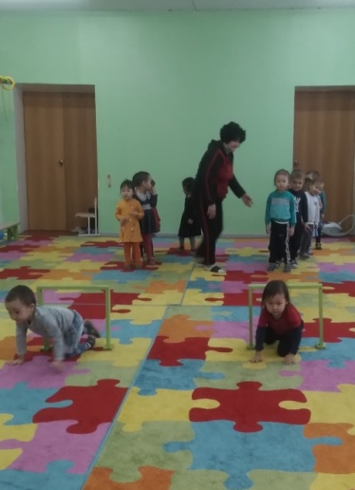
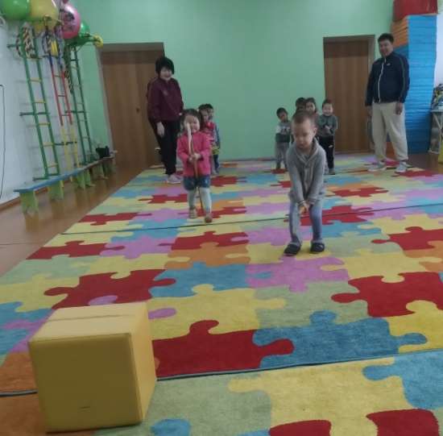
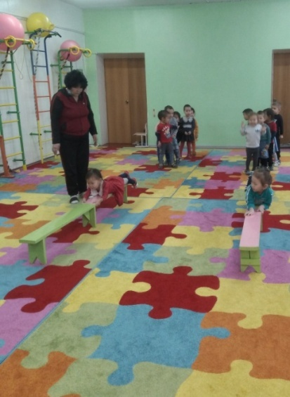
Ползание под воротцами, ползание на животе на скамейке, скачки на лошадке

Slide 12
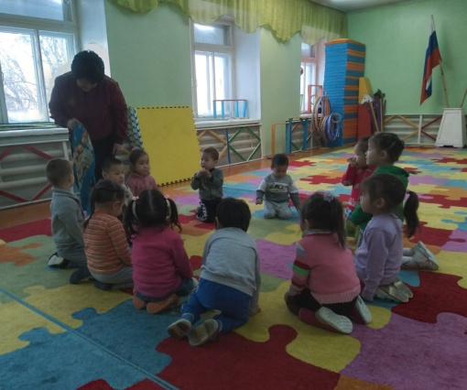
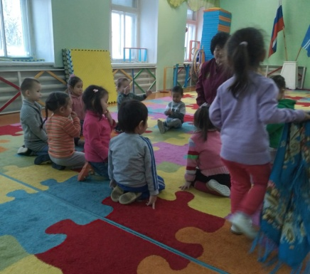
Подвижная игра «Платочная салка»

Slide 13
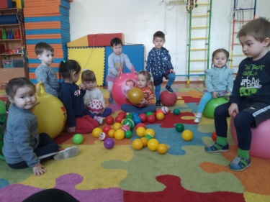
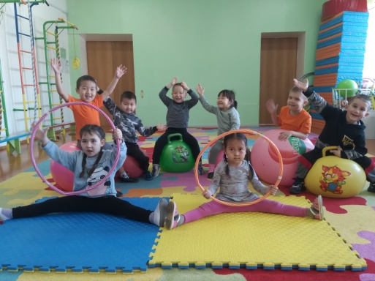
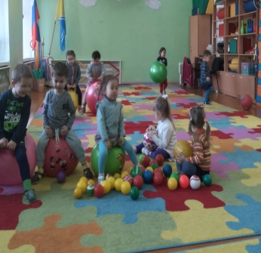
«Мой весёлый звонкий мяч!»

Slide 14
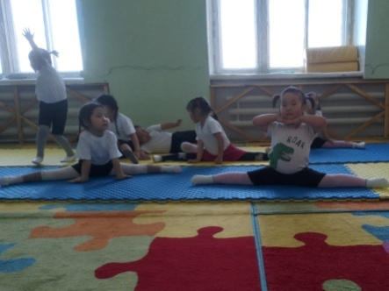
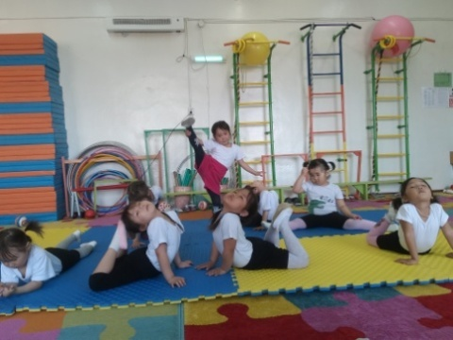
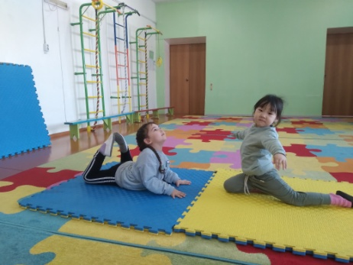
«Занимаемся гимнастикой»

Slide 15
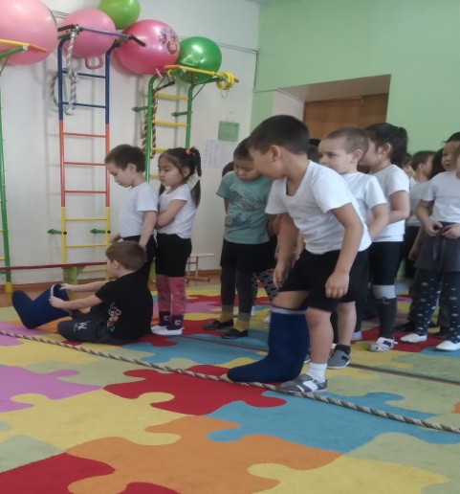
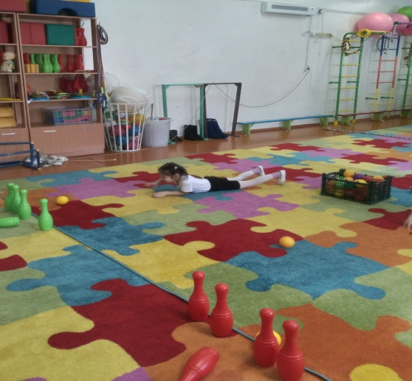
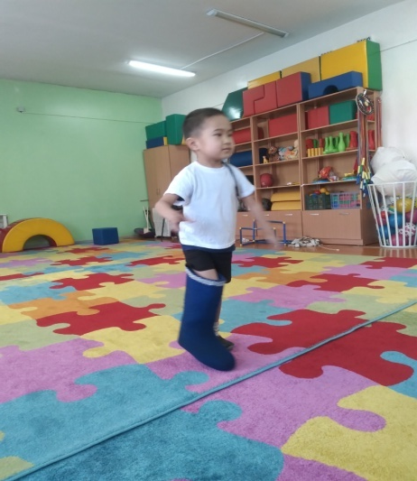
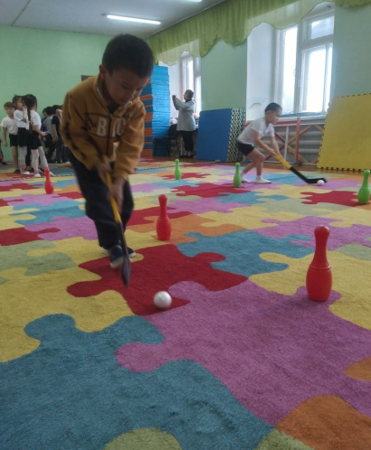
III этап: Заключительный Эстафета - зимние виды спорта Пробежка с валенком Биатлон Хоккей

Slide 16
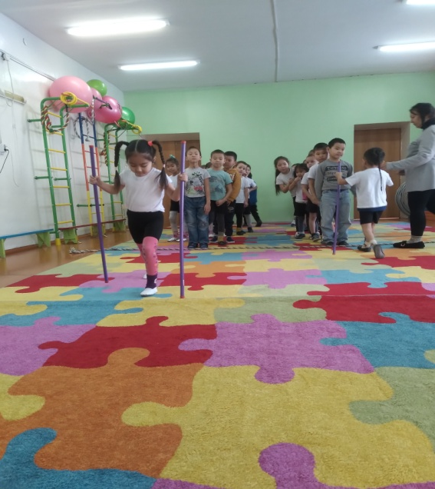
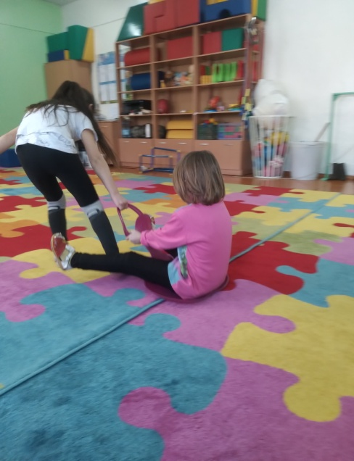
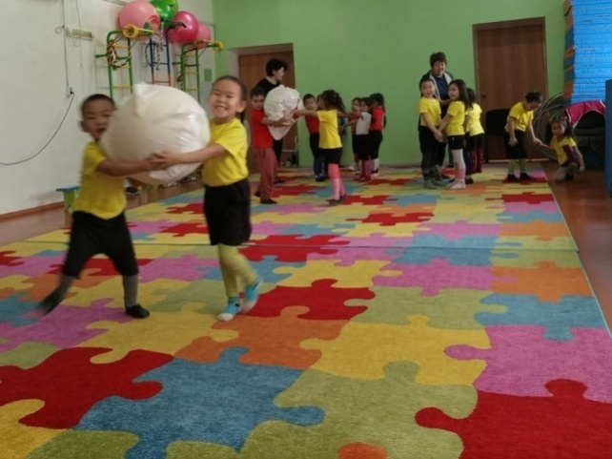
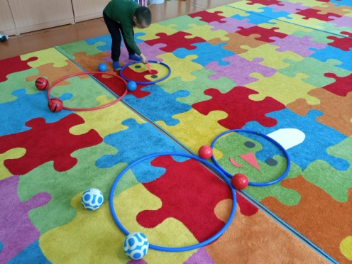
Эстафета с лыжами
Перенести снежный ком
Составили снеговик из обручей и мяча

Slide 17
Спасибо за внимание!

